Slide 1
지표 데이터 비정상 원인분석, 시그널 패턴 분류 프로젝트

Slide 2

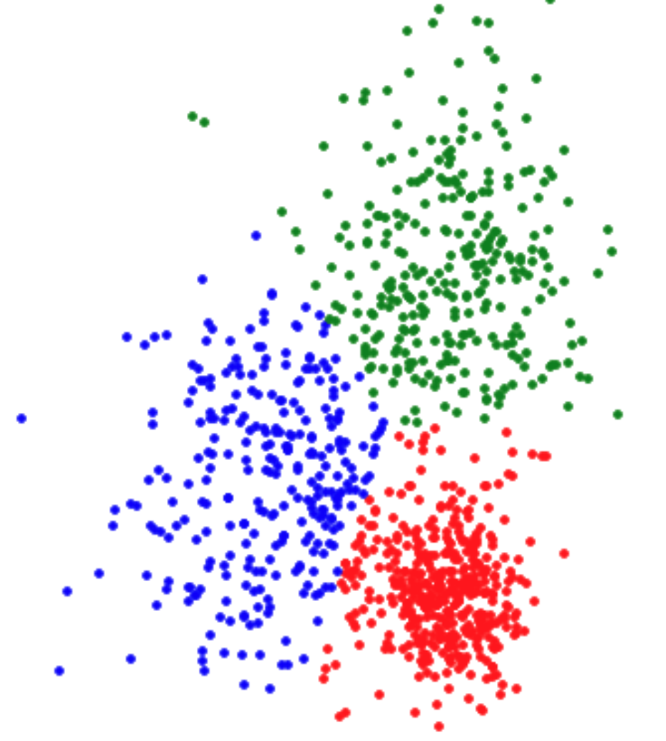

프로젝트 개요
전체 프로세스
1. 이상 탐지 → 2. 이상 유형 군집화 → 3. 이상 원인 분류
관리 지표 데이터 전처리
이상 탐지
정상
관리 지표 1
이상
관리 지표 2
원인 분류
…
￼
정상
관리 지표 n
이상 A
이상 B
이상 탐지 결과
이상 C
이상 유형 군집화
레이블링
군집화 결과
이상 A
이상 B
레이블링
이상 C
현장 전문가
새로운 데이터

Slide 3
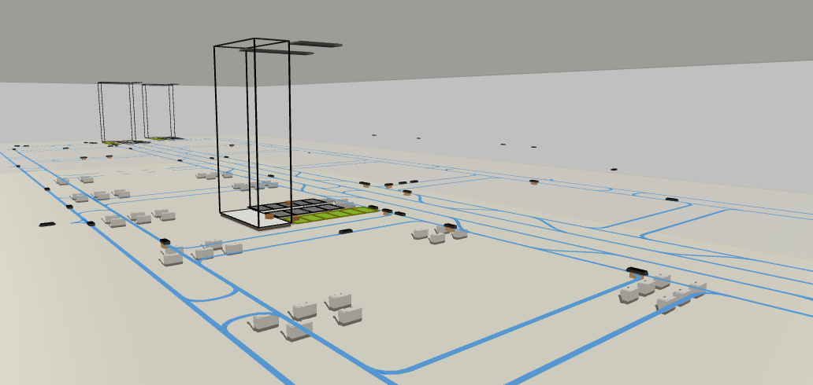
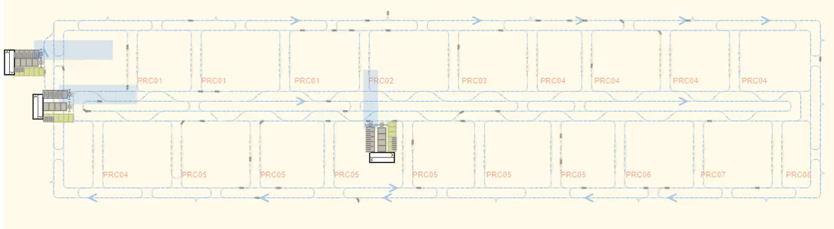
분석 관심 대상, 반도체 공장 물류자동화
데이터 분석 대상
시뮬레이션 장면 예시

Slide 4
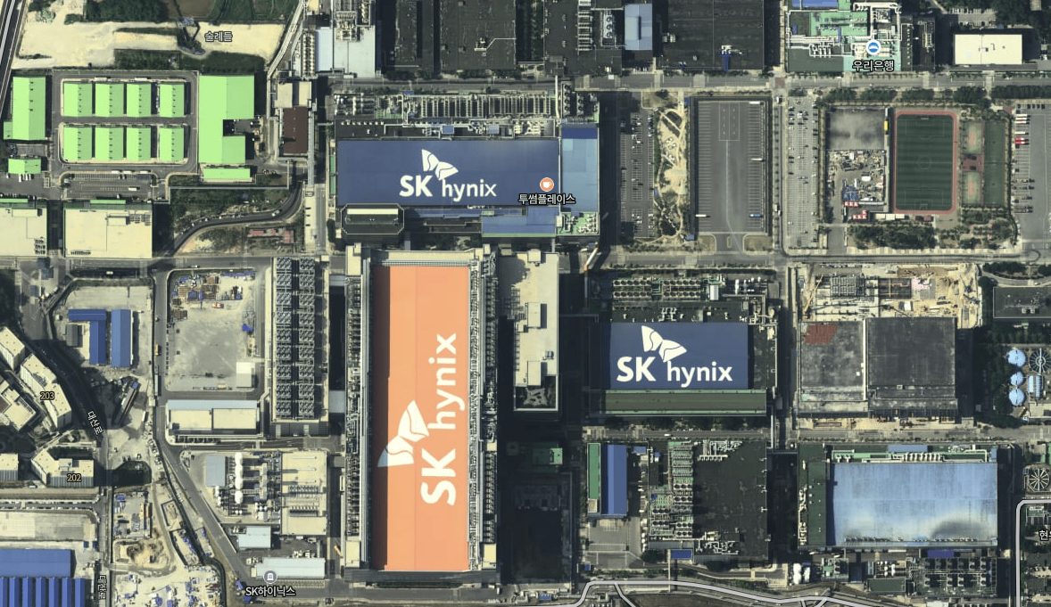
H社 반도체 공장 인접성 예시
네이버 맵 캡쳐 화면, 2021-10-06

Slide 5
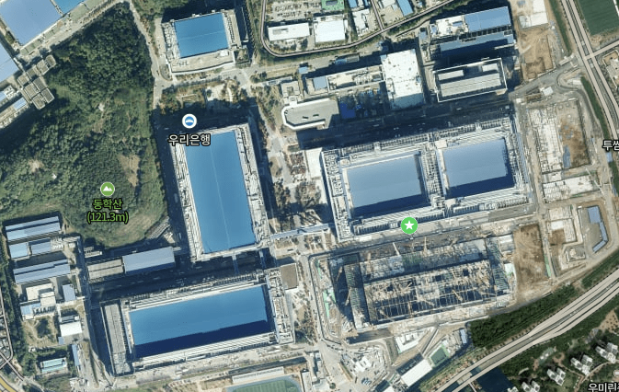
S社 반도체 공장 인접성 예시
네이버 맵 캡쳐 화면, 2021-10-06

Slide 6
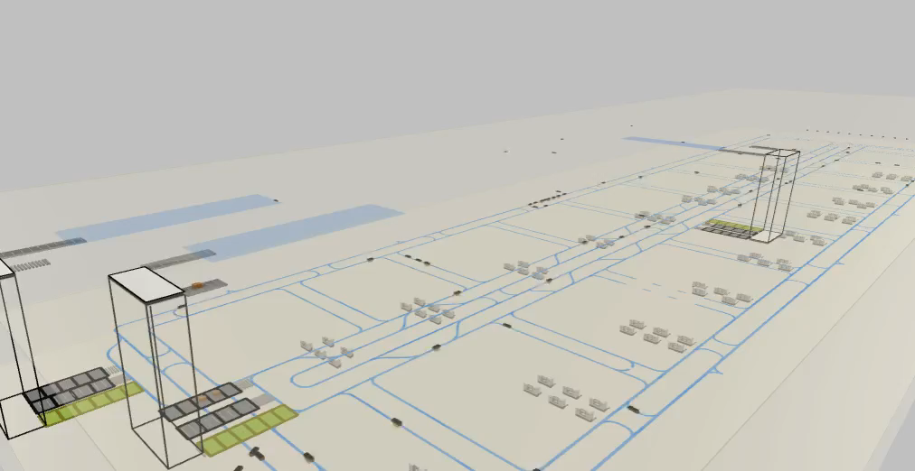
관심 대상, 반도체 공장 물류자동화
데이터 분석 대상
시뮬레이션 장면 예시 – 3D simulations

Slide 7
프로젝트 개요
전체 프로세스
단계별 프로젝트 수행 내역
이상치 탐지
물류 시스템 데이터 수집 및 전처리
이상 탐지 모델 구축
2. 이상 유형 군집화
이상 관측치를 유사한 유형별로 군집화
현업 관리자에 의한 군집별 이상 유형 검증
미검증 관측치에 대한 이상 유형 레이블 할당
3. 분류 모델 구축
정상 및 이상 유형을 자동으로 분류하는 모델 구축

Slide 8
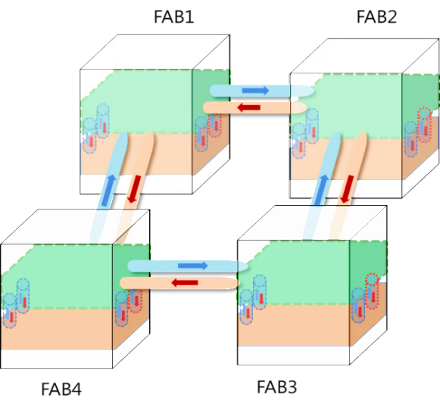
물류 관리지표 데이터 전처리
물류 관리지표
데이터 수집
반도체 물류 시스템에서 발생한 82개 관리지표
20XX년 1년 동안의 데이터를 1분 단위로 수집
물류설비 지표
 | X1 | X2 | … | X40 | X41 | … | X81 | X82
1
2
3
522788
522789
물류 효율을 설명하는
관리지표
층 間 반송지표
층 內 반송지표
반도체 물류 시스템
동 間 반송지표

Slide 9
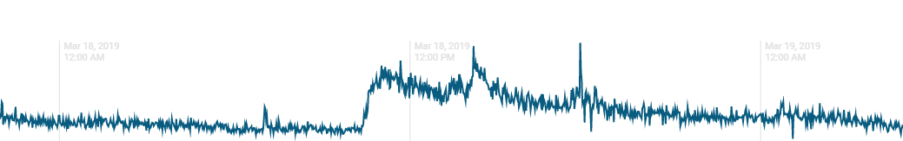
물류 관리지표 데이터 전처리
구간 분할
구간 분할의 필요성
물류시스템 지표는 물량생산계획, 설비 증설 등 생산환경에 따라 변함 → 시간에 따라 정상 데이터의 특성이 변함
전 구간을 하나의 모델로 분석할 때, 정상 관측치가 이상으로 잘못 판단될 수 있음
전체 구간
[구간 분할 前 이상 탐지 시점]

Slide 10
물류 관리지표 데이터 전처리
구간 분할
구간 분할의 필요성
물류시스템 지표는 물량생산계획, 설비 증설 등 생산환경에 따라 변함 → 시간에 따라 정상 데이터의 특성이 변함
전 구간을 하나의 모델로 분석할 때, 정상 관측치가 이상으로 잘못 판단될 수 있음
구간1
구간2
구간3
[구간 분할 後 이상 탐지 시점]

Slide 11
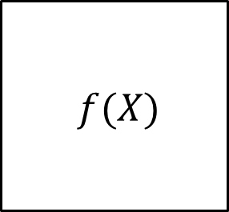
이상 탐지
재구축 기반 모델
재구축 기반 이상 탐지 모델
정상 데이터만을 사용하여 모델 구축 → 정상 패턴을 학습한 모델 구축
재구축 오차 = 입력 데이터 - 모델로 부터 나온 데이터 → 정상 데이터는 자기 자신과 유사하게 생성하도록 (재구축 오차가 작게) 학습
모델 학습 과정
입력 데이터
이상 탐지 모델
출력 데이터
$f(X)$
출력 데이터와 입력 데이터의 차이가 작은 방향으로 모델을 학습

Slide 12
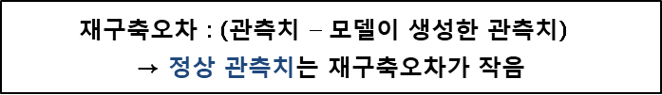

이상 탐지
재구축 기반 모델
이상 탐지 과정
정상 데이터 입력시 → 재구축 오차가 작기 때문에 정상으로 분류
정상 관측치
이상 탐지 모델
모델이 생성한 관측치
$f(X)$
재구축오차 : ${\text{(}\text{관측치 }\text{– }\text{모델이 생성한 관측치}\text{)}}^{}$
→ 정상 관측치는 재구축오차가 작음

Slide 13
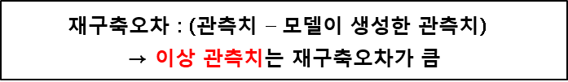
이상 탐지
재구축 기반 모델
이상 탐지 과정
이상 데이터 입력시 → 재구축 오차가 크기 때문에 이상으로 분류
이상 관측치
이상 탐지 모델
모델이 생성한 관측치
$f(X)$
재구축오차 : ${\text{(}\text{관측치 }\text{– }\text{모델이 생성한 관측치}\text{)}}^{}$
→ 이상 관측치는 재구축오차가 큼

Slide 14


이상 탐지
이상 탐지 결과
이상 탐지 모델 성능 확인
이상 검출 정확도를 기반으로 모델의 성능을 평가
CAE 모델이 이상 검출 정확도 90%로 우수한 성능을 보임
CAE |  | 예측값 |  | 이상 검출 정확도
 |  | 정상 | 이상
실제값 | 정상 | 437 | 55 | 90.00%
 | 이상 | 12 | 108
※ 이상 검출 정확도 = $\frac{D}{C+D}$
실제 이상치를 모델이 이상으로 예측한 비율
PCA: 81%
CAE: 90%
PCA: Principal Component Analysis
CAE: Convolutional Autoencoder

Slide 15
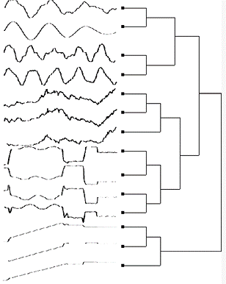

이상 탐지
구간별 이상 탐지 결과
구간별로 이상 관측치를 정의
필터링된 이상 관측치를 군집화하여 이상 패턴을 탐색하고자 함
 | 구간별 정상 / 이상 관측치 수
구간 | 정상 | 이상
1 | 63,646 | 11,232
2 | 26,878 | 4,743
3 | 37,760 | 6,664
4 | 19,831 | 3,500
이상 탐지 결과
이상 관측치 군집화

Slide 16
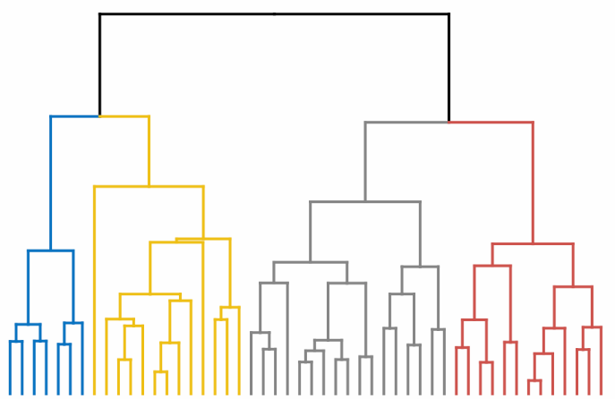
이상 유형 군집화
군집 알고리즘 비교 분석
군집 알고리즘
패턴이 유사한 관측치들을 군집으로 묶는 과정
Hierarchical, Gaussian Mixture, K-means Clustering 비교 실험
모델 검증 결과 Hierarchcal Clustering이 가장 우수한 성능을 보임
Hierarchical Clustering
Gaussian Mixture Clustering
K-means Clustering
거리가 가까운 관측치들을 묶어가면서 군집 형성
각 군집이 정규분포를 따르도록 관측치를 군집에 할당
군집의 중심과 거리를 계산하여 가까운 관측치들을 각 군집으로 할당

Slide 17
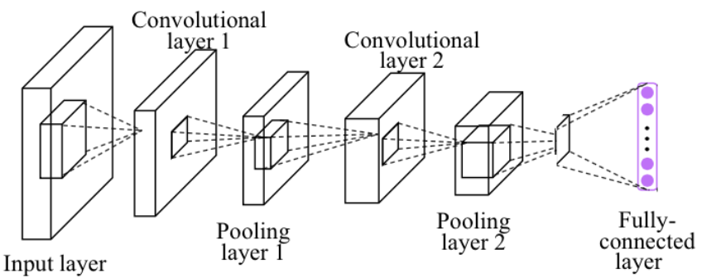
분류 모델 구축
Open Set Classification
Open Set 분류 모델 적용
Unidentified는 너무 많은 패턴이 섞여있어 하나의 클래스로 지정할 수 없음
테스트 단계에서 A B, C, 정상 이외의 유형이 발생하였을 때 Unidentified로 분류
*모델 테스트 단계
이상 A
Open Set
이상 A
이상 B
이상 B
이상 C
이상 C
정상
정상
Deep Learning Model
새로운 유형
Unidentified
Input
분류 모델
Output

Slide 18
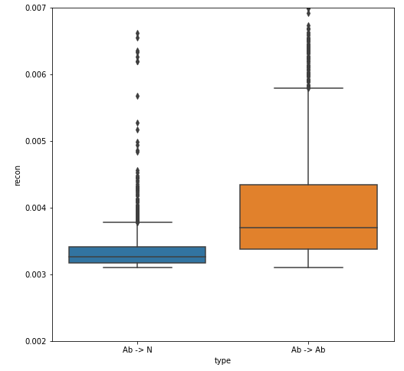
분류 모델 구축
사후분석
이상 관측치의 분류 결과에 대한 사후분석 수행
이상임에도 불구하고 정상으로 분류된 관측치들이 다수 존재
이상 → 정상으로 분류된 관측치의 재구축 오차는 상대적으로 작은 것을 Boxplot을 통해 확인 (이상 → 정상 vs 이상 → 이상)
 |  | 예측
 |  | A | B | C | 정상 | Unidentified
실제 | A | 89 | 0 | 0 | 57 | 32
 | B | 5 | 34 | 0 | 8 | 2
 | C | 0 | 0 | 14 | 3 | 11
 | 정상 | 23 | 1 | 1 | 7832 | 204
 | Unidentified | 645 | 146 | 50 | 2142 | 899
재구축 오차
이상 → 정상
이상 → 이상

Slide 19

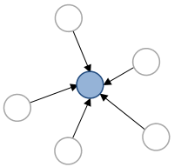
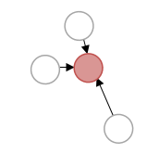
결론
전체 요약
물류시스템 데이터
이상 탐지 수행
군집 분석
정상
관리 지표 1
이상
이상 A
관리 지표 2
이상 B
…
이상 C
관리 지표 n
1년치 데이터 수집
슬라이딩 윈도우
GGS 구간 분할
구간별 CAE 모델
상위 15% 필터링
Hierarchical Clustering
Label Propagation
원인 분류
정상
이상 A
이상 B
이상 C
Unidentified
분류 모델 학습을 위한 데이터 추가 확보
Open Set 분류 모델 사용

Slide 20
결론
Contribution 및 기술 활용 방안
Contribution
부족한 학습 데이터 확보를 위한 레이블링 기술 확보
소수 관측치에 대한 전문가의 확인만으로도 모델을 학습시키기에 충분한 이상 유형 레이블 확보할 수 있는 방법론 개발
다변량 시계열 지표의 변화를 종합적으로 고려할 수 있는 딥러닝 기반 분류 모델 구축
GGS 구간 분리 알고리즘을 활용하여 물류 생산환경 변화를 고려한 이상 탐지 수행
시스템 이상 발생 시 이상 유형별 분류를 수행하여 현장 전문가의 신속한 대응을 가능하게 함
전문가가 경험하지 못한 Unidentified 유형까지 분류하여 문제상황 인지에 도움
기술 활용 방안
Unidentified 이상 유형에 대한 전문가 분석 후 Label Propagation 기반 새로운 이상 유형에 대한 레이블 추가 확보
물류 관리지표에 대한 통합 모니터링 시스템 구축

Slide 21
결론
향후 계획
향후 연구 계획
Unidentified 데이터의 특성 분석
Unidentified 데이터 특성을 분석하여 전문가에 제공
전문가가 불량 유형을 파악하는데 도움
물류 클러스터 통합 모니터링 시스템
분석 대상을 확장하여 물류 클러스터 내 모든 관리지표의 변화를 분석할 수 있는 통합관리체계 구축

